Slide 1
File与I/O操作

Slide 2
内容
File对象的操作
java.io包
基于字节的流
基于字符的流
对象的序列化

Slide 3
File 类
File类提供了管理文件或目录的方法。File实例表示真实文件系统中的一个文件或者目录
构造函数
File(String pathname);
File(String dir, String subpath);
常用方法
canRead()、canWrite()、exists() 和 length()等等

Slide 4
File 类
文件的信息
String getName( )； //获得文件(目录)名
String getAbsolutePath() //获得绝对路径
String getParent( )； //获得上级目录名

Slide 5
File 类
文件属性
boolean exists( )； //是否存在
boolean canWrite( )；//是否可写
boolean canRead( )；//是否可读
boolean isFile( )； //是否是一个文件
boolean isDirectory( )；//是否是一个目录

Slide 6
File 类
文件信息 目录操作
long lastModified( );//文件最后修改日期
long length( ); //文件长度(字节数长度)
boolean delete( );//删除当前文件对象表示的文件
boolean mkdir( ); //创建一个目录
boolean createNewFile(); //创建文件
String[] list( ); //求出目录里所有的文件或目录名
File[] listFiles();//求目录里所有的文件对象

Slide 7
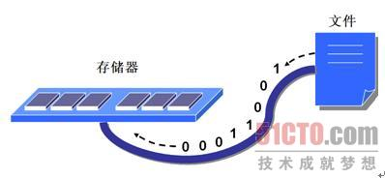
I/O (input/output)
输入/输出处理是程序设计中非常重要的一部分，比如从键盘读取数据、从文件中读取数据或向文件中写数据等等。
java把一组有序的数据序列称为流(Stream)。根据操作的类型，可以把流分为输入流和输出流。
流
文件
网络
键盘
文件
网络
键盘
输入流
输出流
java程序
数据源
数据汇

Slide 8
java I/O系统
java I/O系统负责处理程序的输入和输出，I/O类库位于java.io包中,它对各种输入流和输出流进行了抽象。
按照最小的数据单元，可以把流分为：
字节流
抽象父类是 InputStream 和 OutputStream
字符流
抽象父类是 Reader 和 Writer

Slide 9
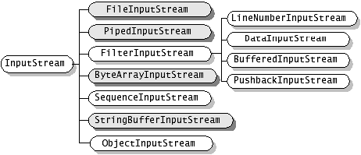
InputStream
InputStream--字节输入流的顶级父类，抽象类

Slide 10
InputStream类
InputStream类中定义的方法
int read(): 从输入流中读取一个字节，把它转换为0-255之间的整数，并返回这一整数，如果遇到输入流的结果，返回-1
int read(byte[] b): 从输入流中读取若干个字节，把它们保存到参数b指定的字节数组中，返回的整数表示读取的字节数，如果遇到输入流的结尾，返回-1
int read(byte[] b, int off, int len) 从输入流中读取若干个字节，把它们保存到参数b指定的字节数组中。参数off指定在字节数组中开始保存数据的起始下标，参数len指定读取的字节数目。返回的整数表示实际读取的字节数。如果遇到输入流的结尾，返回-1
void close() :关闭输入流
int available() :返回可以从输入流中读取的字节数目
skip(long n):从输入流中跳过参数n指定数目的字节
boolean markSupported(), void mark(int readLimit), void reset():用于重复读入数据

Slide 11
示例
字节数组输入流：ByteArrayInputStream
byte[] b = {1,2,55,-1,-99,-87};
ByteArrayInputStream in = new ByteArrayInputStream(b);
int i = in.read();
while(i != -1){
System.out.println(i);
i = in.read();
}
try {
in.close();
} catch (IOException e) {
e.printStackTrace();
}

Slide 12
示例
文件输入流：FileInputStream
FileInputStream in = new FileInputStream("d:/123.txt");
int data = in.read();
while(data != -1){
System.out.println(data);
data = in.read();
}
in.close();

Slide 13
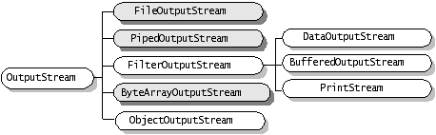
OutputStream
OutputStream--字节输出流的顶级父类，抽象类

Slide 14
OutputStream
OutputStream类中定义的方法：
void write(int b): 向输出流写出一个字节
void write(byte[] b): 把参数b指定的字节数组中的所有字节写到输出流
void write(byte[] b,int off, int len):把参数b指定的字节数组中的若干字节写到输出流，参数off为起始下标，参数len为长度
void close():关闭输出流
void flush():OutputStream类本身的flush方法不执行任何操作，它的一些带缓冲区的子类覆盖了flush方法，该方法强制把缓冲区内的数据写到输出流中

Slide 15
示例
文件输出流：FileOutputStream
byte[] a = {89,97,86,111};
FileOutputStream out = new FileOutputStream("d:/12.txt");
out.write(a);
out.close();

Slide 16
示例
Copy文件操作：
FileInputStream in = new FileInputStream("d:/aaa.rmvb");
FileOutputStream out = new FileOutputStream("d:/bbb.txt");
byte[] datas = new byte[1024];
int i = in.read(datas);
while(i != -1){
out.write(datas);
i = in.read(datas);
}
in.close();
out.close();

Slide 17
DataInputStream类
FilterInputStream的子类，FilterInputStream--过滤输入流，是一种用于扩展输入流的装饰器，它的子类分别用来扩展输入流的某一种功能
DataInputStream类与DataOutputStream类搭配使用，可以按照与平台无关的方式从流中读取和写入基本数据类型(int、char、boolean等)的数据
构造方法：
DataInputStream(InputStream in) :使用指定的底层 InputStream 创建一个 DataInputStream

Slide 18
Data流示例
public static void main(String[] args) throws IOException {
FileOutputStream fout = new FileOutputStream("d:/123.txt");
DataOutputStream dout = new DataOutputStream(fout);
dout.writeBoolean(true);
dout.writeChar('A');
dout.writeInt(111);
dout.writeBytes("hello World");
dout.close();
DataInputStream din = new DataInputStream(new FileInputStream("d:/123.txt"));
System.out.println(din.readBoolean());
System.out.println(din.readChar());
System.out.println(din.readInt());
byte[] data = new byte[din.available()];
System.out.println(din.read(data));
System.out.println(new String(data));
din.close();
}

Slide 19
BufferedInputStream
BufferedInputStream类覆盖了被装饰的输入流的读数据行为，利用缓冲区来提高读数据。BufferedOutputStream则是带缓冲区的输出流
构造方法：
BufferedInputStream(InputStream in) :通过原始输入流构造一个带缓冲区的输入流
BufferedInputStream(InputStream in, int size) :通过一个原始输入流构造一个带缓冲区的输入流，参数size指定缓冲区大小，以字节为单位

Slide 20
示例
FileInputStream in = new FileInputStream("d:/123.txt");
BufferedInputStream bin = new BufferedInputStream(in,1024);
byte[] data = new byte[100];
int size = bin.read(data);
while(size != -1){
System.out.println(new String(data));
size = bin.read(data);
}
bin.close();
in.close();

Slide 21
BufferedOutputStream示例
FileOutputStream fout = new FileOutputStream("d:/222.txt");
BufferedOutputStream bout = new BufferedOutputStream(fout,100);//缓冲区为2，假设改为100就会报异常
DataOutputStream dout = new DataOutputStream(bout);
dout.writeUTF("你好啊");
FileInputStream fin = new FileInputStream("d:/222.txt");
BufferedInputStream bin = new BufferedInputStream(fin);
DataInputStream din = new DataInputStream(bin);
din.readUTF(din);

Slide 22
PrintStream
PrintStream ps = new PrintStream("d:/ps.txt");
ps.print(true);
ps.println("aaaaa");
ps.print('A');
ps.print(123131);
ps.close();

Slide 23
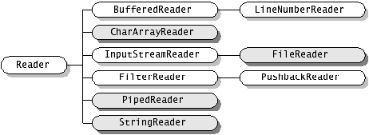
Reader
Reader -- 字符输入流，抽象类

Slide 24
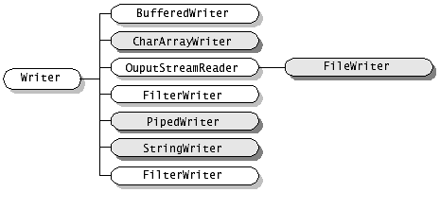
Writer
Writer-- 字符输入流，抽象类

Slide 25
FileReader
FileReader fr = new FileReader("d:/123.txt");
char[] chars = new char[1024];
int size = fr.read(chars);
while(size != -1){
System.out.println(new String(chars));
size = fr.read(chars);
}
fr.close();

Slide 26
FileWriter
FileWriter fw = new FileWriter("fw.txt",true);
fw.write("你好，今天是星期四\r\n");
fw.close();

Slide 27
InputStreamReader
InputStreamReader可以把InputStream类型转换为Reader类型
构造方法：
InputStreamReader(InputStream in)创建一个使用默认字符集的 InputStreamReader。
InputStreamReader(InputStream in, String charSet)创建使用指定字符集的 InputStreamReader。

Slide 28
InputStreamReader
BufferedReader br = new BufferedReader(new InputStreamReader(System.in));
String str = br.readLine();
System.out.println(str);
br.close();
BufferedReader -- 带有缓冲区的字符输入流
System.in:为InputStream类型，代表标准输入流，默认的数据源为键盘
System.out:为PrintStream类型，代表标准输出流，默认的数据汇是控制台
System.err:为PrintStream类型，代表标准错误输出也流，默认的数据汇是控制台

Slide 29
对象的序列化
对象的序列化是指把对象写到一个输出流中，对象的反序列化是指从一个输入流中读取一个对象
java语言要求只有实现了java.io.Serializable接口的类的对象才能被序列化和反序列化
实现序列化用ObjectOutputStream类
反序列化用ObjectInputStream类

Slide 30
ObjectOutputStream
ObjectOutputStream oout = new ObjectOutputStream(new FileOutputStream("d:/emp.obj"));
Employee emp = new Employee("aa", 23);
oout.writeObject(emp);
oout.close();
ObjectInputStream oin = new ObjectInputStream(new FileInputStream("d:/emp.obj"));
Employee e = (Employee) oin.readObject();
System.out.println(e.getName());
System.out.println(e.getAge());
如果某些属性不想被序列化，则这些属性使用transient修饰符

Slide 31
总结
java I/O类库对各种常见的数据源、数据汇及处理过程进行了抽象。
java I/O类库具有两个对称性：
输入-输出对称
字节流和字符流对称

